Slide 1

AMD Web Design
107590006 資工二 柯承亨 說明文件

Slide 2


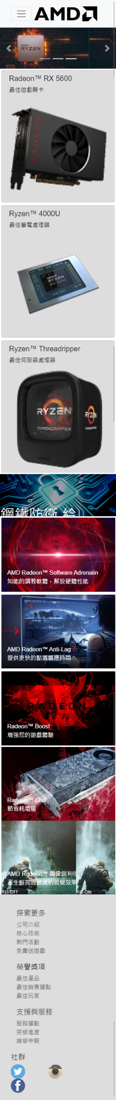
wIreframe 灰階
1280px wIreframe
稿視覺稿
768px wIreframe 稿視覺稿
320px wIreframe
稿視覺稿

Slide 3

字體
主視覺標題 微軟正黑體 40PX
主視覺內文 微軟正黑體 18PX
次要標題 微軟正黑體 24PX
次要內文 微軟正黑體 Light 18PX
視覺回饋
色彩
Normal
#DDDDDD
#000000
#A50306
Hover
#999999
#DDDDDD
Hover
#333333
#FFFFFF

